Slide 1

Pravopis ů, ú
Tematická oblast | Pravopis vesele i vážně
Datum vytvoření | 29. 12. 2012
Ročník | Nižší ročníky osmiletého gymnázia
Stručný obsah | Procvičení ú, ů
Způsob využití | Procházíme se žáky jednotlivé úkoly, po kterých následuje řešení.
Autor | Mgr. Martina Svízelová
Kód | VY_32_INOVACE_14_CSVI12
Gymnázium a Jazyková škola s právem státní jazykové zkoušky Zlín

Slide 2
1. Vytvoř řadu slov, ve které se bude ú/ů vyskytovat na 1., 2., 3. místě.
Například:
ÚL
DŮL
PRŮVAN

Slide 3
ŘEŠENÍ 1
Například:
úkol, kůl, stůl, bezúročný, cukrú, pravoúhlý

Slide 4
2. Napište pět slov, ve kterých bude na začátku slova ú, a pět slov, kde bude ů uprostřed slova.
Ů
Ú

Slide 5
ŘEŠENÍ 2
účet, úděl, úhledný, úlek, úžeh, úlisný, úsečka, úsporný...
dům, kůl, lůžko, vzrůst, průvan, průzkum, schůze, důvtip...

Slide 6
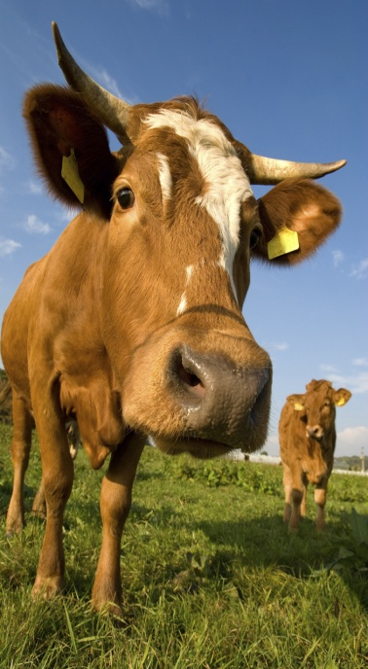

3. Jak dělá?

Slide 7
Řešení 3
V CITOSLOVCÍCH SE PÍŠE Ú.
kráva – bú, holub – vrkú, sova – hú, vítr – fiú,
hrdlička - cukrú

Slide 8

HÁDANKA
Patří ti to, ale tvoji přátelé to používají víc než ty. Co je to?
Když vyluštíš následující křížovku, přijdeš na to. (Většinou doplňuješ slova s u, ú, ů.)

Slide 9
KŘÍŽOVKA
1.Lidé tam odkládají psy. Doplň : psí _______.
2. Kontrola množství zboží v obchodech.
3. Papuče jinak.
4. Jinak poškození zdraví, škoda na zdraví.
5. Bohyně umění.
6. V lázních probíhá ____________ kúra.
7. Nahraď synonymem slovo hrozný (zážitek).
8. Doplň: __________ jablek (Rubín, Jonagold).
1.
2.
3. |  |  |  |  | ´
4.
5.
6.
7.
8.

Slide 10
Řešení 4 – tvé jméno
1. |  |  |  | Ú | T | U | L | E | K
2. |  |  | I | N | V | E | N | T | U | R | A
3. |  |  | P | Ř | E ´ | Z | Ů | V | K | Y
4. |  |  |  | Ú | J | M | A
5. |  |  |  |  | M | Ú | Z | A
6. |  |  |  | L | É | Č | E | B | N | Á
7. | Ú | D | Ě | S | N | Ý
8. |  |  |  |  | O | D | R | Ů | D | A

Slide 11

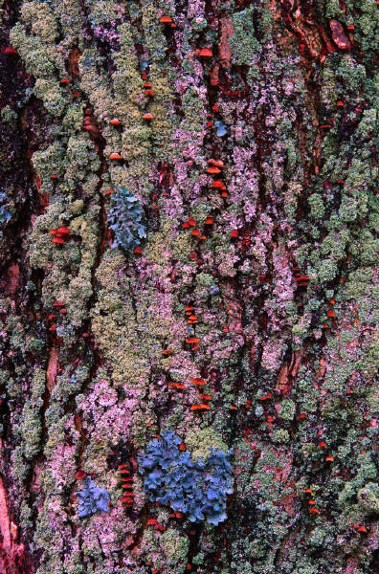
Zapamatuj si!
KŮRA – vytvoř větu
KÚRA – vytvoř větu

Slide 12
Řešení 5
Kůra stromu byla poškozená.
V lázních absolvuji léčebnou kúru.

Slide 13
Zapamatuj si!
túra,
fúze,
kúra (lékařská),
múza,
manikúra,
ragú,
pedikúra,
Skútr,
transfúze,
fúrie,
medúza,
iglú,
túje,
ocún,
Porúří.
Víš, co znamená slovo fúze, fúrie, túje, ragú, ocún?
V které příručce bys tato slova hledal/hledala?

Slide 14

Řešení 6
fúze – spojení, sloučení (dvou podniků, buněk)
fúrie – zuřivá, zběsilá ženská bytost
túje – cizokrajný kuželovitý jehličnatý strom nebo štíhlý keř
ragú – pokrm z kousků jemného (telecího, kuřecího) masa
ocún – pozemní bylina
Slovník cizích slov

Slide 15
Prameny
HARTMANNOVÁ, V. a kol. Pravidla českého pravopisu. 5. vyd. Olomouc: Nakladatelství Olomouc, 2001. ISBN 80-7182-073-3.
Obrázky – Klipart Microsoft Office

